Slide 1
深入浅出hadoop
——培训讲师：吴超
blog:www.superwu.cn

Slide 2
课程安排
分布式文件系统与HDFS
HDFS体系结构与基本概念***
HDFS的shell操作***
java接口及常用api***
---------------------------加深拓展----------------------
RPC调用**
HDFS的分布式存储架构的源码分析**

Slide 3
Distributed File System
数据量越来越多，在一个操作系统管辖的范围存不下了，那么就分配到更多的操作系统管理的磁盘中，但是不方便管理和维护，因此迫切需要一种系统来管理多台机器上的文件，这就是分布式文件管理系统 。
是一种允许文件通过网络在多台主机上分享的文件系统，可让多机器上的多用户分享文件和存储空间。
通透性。让实际上是通过网络来访问文件的动作，由程序与用户看来，就像是访问本地的磁盘一般。
容错。即使系统中有某些节点脱机，整体来说系统仍然可以持续运作而不会有数据损失。
分布式文件管理系统很多，hdfs只是其中一种。适用于一次写入多次查询的情况，不支持并发写情况，小文件不合适。

Slide 4
HDFS的Shell
调用文件系统(FS)Shell命令应使用 bin/hadoop fs 的形式。
所有的FS shell命令使用URI路径作为参数。
URI格式是scheme://authority/path。HDFS的scheme是hdfs，对本地文件系统，scheme是file。其中scheme和authority参数都是可选的，如果未加指定，就会使用配置中指定的默认scheme。
例如：/parent/child可以表示成hdfs://namenode:namenodePort/parent/child，或者更简单的/parent/child（假设配置文件是namenode:namenodePort）
大多数FS Shell命令的行为和对应的Unix Shell命令类似。

Slide 5
HDFS fs命令
-help [cmd] //显示命令的帮助信息
-ls(r) <path> //显示当前目录下所有文件
-du(s) <path> //显示目录中所有文件大小
-count[-q] <path> //显示目录中文件数量
-mv <src> <dst> //移动多个文件到目标目录
-cp <src> <dst> //复制多个文件到目标目录
-rm(r) //删除文件(夹)
-put <localsrc> <dst> //本地文件复制到hdfs
-copyFromLocal //同put
-moveFromLocal //从本地文件移动到hdfs
-get [-ignoreCrc] <src> <localdst> //复制文件到本地，可以忽略crc校验
-getmerge <src> <localdst> //将源目录中的所有文件排序合并到一个文件中
-cat <src> //在终端显示文件内容
-text <src> //在终端显示文件内容
-copyToLocal [-ignoreCrc] <src> <localdst> //复制到本地
-moveToLocal <src> <localdst>
-mkdir <path> //创建文件夹
-touchz <path> //创建一个空文件

Slide 6
HDFS的Shell命令练习
#hadoop fs -ls / 查看HDFS根目录
#hadoop fs -mkdir /test 在根目录创建一个目录test
#hadoop fs -mkdir /test1 在根目录创建一个目录test1
#echo -e 'hadoop second lesson' >test.txt
#hadoop fs -put ./test.txt /test
或#hadoop fs -copyFromLocal ./test.txt /test
#cd ..
#hadoop fs -get /test/test.txt .
或#hadoop fs -getToLocal /test/test.txt .
#hadoop fs -cp /test/test.txt /test1
#hadoop fs -rm /test1/test.txt
#hadoop fs -mv /test/test.txt /test1
#hadoop fs -rmr /test1

Slide 7
Namenode
是整个文件系统的管理节点。它维护着整个文件系统的文件目录树，文件/目录的元信息和每个文件对应的数据块列表。接收用户的操作请求。
(见源码)
文件包括：
fsimage:元数据镜像文件。存储某一时段NameNode内存元数据信息。
edits:操作日志文件。
fstime:保存最近一次checkpoint的时间
以上这些文件是保存在linux的文件系统中。
hdfs-site.xml的dfs.name.dir属性

Slide 8
Datanode
提供真实文件数据的存储服务。
(见源码)
文件块（block）：最基本的存储单位。对于文件内容而言，一个文件的长度大小是size，那么从文件的０偏移开始，按照固定的大小，顺序对文件进行划分并编号，划分好的每一个块称一个Block。HDFS默认Block大小是64MB，以一个256MB文件，共有256/64=4个Block.
不同于普通文件系统的是，HDFS中，如果一个文件小于一个数据块的大小，并不占用整个数据块存储空间
Replication。多复本。默认是三个。
hdfs-site.xml的dfs.replication属性

Slide 9

SecondaryNameNode
HA的一个解决方案。但不支持热备。配置即可。
(见源码)
执行过程：从NameNode上下载元数据信息（fsimage,edits），然后把二者合并，生成新的fsimage，在本地保存，并将其推送到NameNode，同时重置NameNode的edits.
默认在安装在NameNode节点上，但这样...不安全！

Slide 10
Shell命令练习：验证块大小
方法：上传小于64MB的文件，观察块大小
验证：使用 http://hadoop0:50070 观察

Slide 11
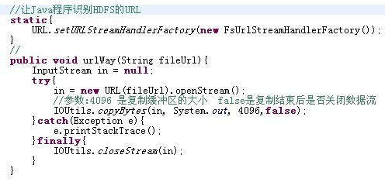
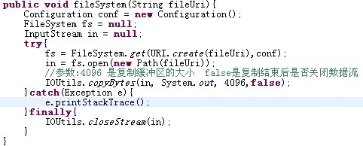
HDFS的JavaAPI_读文件
java.net.URL
org.apache.hadoop.io.IOUtils
org.apache.hadoop.fs.FsUrlStreamHandlerFactory
１
"hdfs://192.168.200.128:9000/test/test.txt"
２
java.net.URI
org.apache.hadoop.conf.Configuration
org.apache.hadoop.fs.FileSystem
org.apache.hadoop.fs.Path
org.apache.hadoop.io.IOUtils

Slide 12
HDFS的java访问接口——FileSystem
写文件 create
读取文件 open
删除文件delete
创建目录 mkdirs
删除文件或目录 delete
列出目录的内容 listStatus
显示文件系统的目录和文件的元数据信息 getFileStatus

Slide 13
HDFS的FileSystem读取文件
private static FileSystem getFileSystem() throws URISyntaxException,
IOException {
Configuration conf = new Configuration();
URI uri = new URI("hdfs://hadoop240:9000");
final FileSystem fileSystem = FileSystem.get(uri , conf);
return fileSystem;
}

Slide 14
HDFS的FileSystem读取文件
/**
* 读取文件，调用fileSystem的open(path)
* @throws Exception
*/
private static void readFile() throws Exception {
FileSystem fileSystem = getFileSystem();
FSDataInputStream openStream = fileSystem.open(new Path("hdfs://itcast0106:9000/aaa"));
IOUtils.copyBytes(openStream, System.out, 1024, false);
IOUtils.closeStream(openStream);
}

Slide 15
HDFS的FileSystem目录
/**
* 创建目录，调用fileSystem的mkdirs(path)
* @throws Exception
*/
private static void mkdir() throws Exception {
FileSystem fileSystem = getFileSystem();
fileSystem.mkdirs(new Path("hdfs://itcast0106:9000/bbb"));
}
/**
* 删除目录，调用fileSystem的deleteOnExit(path)
* @throws Exception
*/
private static void rmdir() throws Exception {
FileSystem fileSystem = getFileSystem();
fileSystem.delete(new Path("hdfs://itcast0106:9000/bbb"));
}

Slide 16
HDFS的FileSystem遍历目录
/**
* 遍历目录，使用FileSystem的listStatus(path)
* 如果要查看file状态，使用FileStatus对象
* @throws Exception
*/
private static void list() throws Exception{
FileSystem fileSystem = getFileSystem();
FileStatus[] listStatus = fileSystem.listStatus(new Path("hdfs://itcast0106:9000/"));
for (FileStatus fileStatus : listStatus) {
String isDir = fileStatus.isDir()?"目录":"文件";
String name = fileStatus.getPath().toString();
System.out.println(isDir+" "+name);
}
}

Slide 17
FileSystem
用户代码操作HDFS时，是直接调用FileSystem的子类完成的。

Slide 18
Remote Procedure Call
RPC——远程过程调用协议，它是一种通过网络从远程计算机程序上请求服务，而不需要了解底层网络技术的协议。RPC协议假定某些传输协议的存在，如TCP或UDP，为通信程序之间携带信息数据。在OSI网络通信模型中，RPC跨越了传输层和应用层。RPC使得开发包括网络分布式多程序在内的应用程序更加容易。
RPC采用客户机/服务器模式。请求程序就是一个客户机，而服务提供程序就是一个服务器。首先，客户机调用进程发送一个有进程参数的调用信息到服务进程，然后等待应答信息。在服务器端，进程保持睡眠状态直到调用信息的到达为止。当一个调用信息到达，服务器获得进程参数，计算结果，发送答复信息，然后等待下一个调用信息，最后，客户端调用进程接收答复信息，获得进程结果，然后调用执行继续进行。
hadoop的整个体系结构就是构建在RPC之上的(见org.apache.hadoop.ipc)。

Slide 19
RPC示例
public interface Bizable extends VersionedProtocol{
public abstract String hello(String name);
}
class Biz implements Bizable{
@Override
public String hello(String name){
System.out.println("被调用了");
return "hello "+name;
}
@Override
public long getProtocolVersion(String protocol, long clientVersion)
throws IOException {
System.out.println("Biz.getProtocalVersion()="+MyServer.VERSION);
return MyServer.VERSION;
}
}

Slide 20
RPC示例
public class MyServer {
public static int PORT = 3242;
public static long VERSION = 23234l;
public static void main(String[] args) throws IOException {
final Server server = RPC.getServer(new Biz(), "127.0.0.1", PORT, new Configuration());
server.start();
}
}

Slide 21
RPC示例
public class MyClient {
public static void main(String[] args) throws IOException {
final InetSocketAddress inetSocketAddress = new InetSocketAddress("127.0.0.1", MyServer.PORT);
final Bizable proxy = (Bizable) RPC.getProxy(Bizable.class, MyServer.VERSION, inetSocketAddress, new Configuration());
final String ret = proxy.hello("吴超");
System.out.println(ret);
RPC.stopProxy(proxy);
}
}

Slide 22
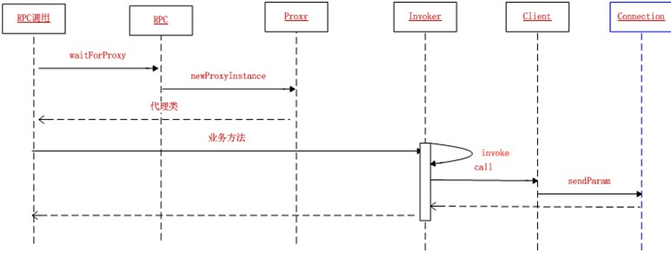
RPC调用流程

Slide 23
ClientProtocol
是客户端(FileSystem)与NameNode通信的接口。

Slide 24
DatanodeProtocol
是DataNode与NameNode通信的接口

Slide 25
NamenodeProtocol
是SecondaryNameNode与NameNode通信的接口。

Slide 26
分析HDFS的读写过程

Slide 27
DFSClient
是直接调用NameNode接口的对象。
用户代码是通过DistributedFileSystem调用DFSClient对象，才能与NameNode打交道。

Slide 28
练习题
  练习shell命令
  在HDFS创建一个文本文件hadoop.test。内容自定;然后，用Java程序在本地终端打印hadoop.test文件内容
  用Java程序实现copyFromLocal

Slide 29
思考题
  hdfs的组成部分有哪些，分别解释一下
  hdfs的高可靠如何实现
  hdfs的常用shell命令有哪些
  hdfs的常用java api有哪些
  请用shell命令实现目录、文件的增删改查
  请用java api实现目录、文件的增删改查

